Slide 1
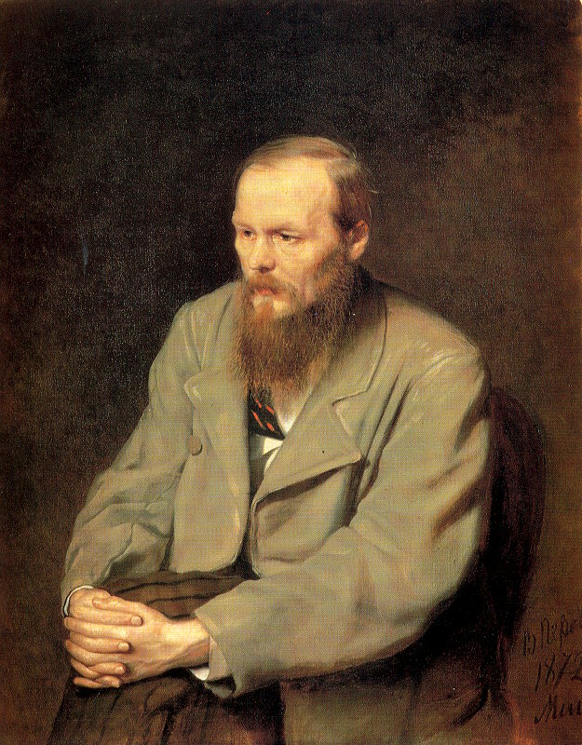
Творчество Фёдора МихайловичаДостоевского (1821 – 1881)

Slide 2
Родители
Дальние предки Достоевских принадлежали к старинному дворянскому роду. К XVIII веку они утратили свои привилегии: дед и дядя писателя были православными священниками. Отец Ф.М. Достоевского, Михаил Андреевич, благодаря способностям и трудолюбию, получил медицинское образование и в 1821 году занял место лекаря Московской Мариинской больницы для бедных. Через 6 лет он получил чин коллежского асессора, а с ним и право на потомственное дворянство. В 1819 году Михаил Андреевич женился на купеческой дочери Марии Федоровне Нечаевой.

Slide 3
Детство
Федор Михайлович Достоевский родился 30 октября 1821 года в Москве на Божедомке. Название этого места связано с кладбищем, на котором хоронили бродяг, нищих и самоубийц. Здесь же находилась больница для умалишенных и Московская Мариинская больница для бедных, при которой в отдельном флигеле и жила семья Достоевских. Мальчика назвали в честь деда, купца 3-й гильдии Федора Нечаева. Во время войны 1812 года он пожертвовал на ополчение большую сумму денег. За это его имя было высечено на мраморных досках храма Христа Спасителя. О детских годах писателя известно мало. В семье Достоевских любили читать. Родители выписывали журнал «Библиотека для чтения», в котором сообщалось о новинках иностранной литературы. Федор увлекался Н.М. Карамзиным, А.С. Пушкиным, В. Скоттом, Ф. Купером. Иногда вместе с братом они разыгрывали сценки из любимых произведений.

Slide 4
Учеба и служба
С 1834 по 1837 год Ф.М. Достоевский учился в частном московском пансионе Л.И. Чермака. В 1838 году по желанию отца он поступил в Главное инженерное училище в Петербурге. После Москвы столица показалась ему холодной и угрюмой, учеба давалась тяжело: в одном из классов он остался на второй год. Тем не менее Ф.М. Достоевский жил напряженной внутренней жизнью. В 1839 году он написал брату Михаилу: «Человек есть тайна. Ее надо разгадать. Ежели будешь разгадывать всю жизнь, то не говори, что потерял время; я занимаюсь этой тайной, ибо я хочу быть человеком». В 1837 году у Ф.М. Достоевского умерла мать, а в 1839 году при загадочных обстоятельствах - отец. Известие о смерти отца спровоцировало у будущего писателя тяжелый нервный припадок - предвестие будущей эпилепсии, к которой у него была наследственная предрасположенность. В 1843 году Ф.М. Достоевский окончил училище и был зачислен на службу в Инженерный департамент. Современники рассказывают, что его чертежи нередко возвращались «с выговором». Через год он вышел в отставку и занялся литературным творчеством.

Slide 5
Инженерный замок.

Slide 6
Творчество 1840-х годов
В 1845 году Ф.М. Достоевский написал роман «Бедные люди» - о судьбе «маленького человека», жителя Петербурга. Н.А. Некрасов и В.Д. Григорович, прочитав рукопись, пришли в восторг и передали ее В.Г. Белинскому. Критик, ознакомившись с романом, провозгласил «появление… необыкновенного таланта». «Бедные люди» были опубликованы в 1846 году в «Петербургском сборнике» Н.А. Некрасова. В конце 1840-х годов Ф.М. Достоевский написал также несколько рассказов и повестей: «Двойник» (1846), «Господин Прохарчин» (1846), «Хозяйка» (1847), «Белые ночи» (1848), «Неточка Незванова» (1849) и др.

Slide 7
К.А. Трутовский. Ф.М. Достоевский (1847).

Slide 8
Каторга
В 1846 году Ф.М. Достоевский познакомился с бывшим служащим Министерства иностранных дел М.В. Буташевичем-Петрашевским, а с весны 1847 года стал постоянным посетителем его «пятниц». В ночь с 22 на 23 апреля 1849 года все члены кружка Петрашевского по приказу Николая I были арестованы и заключены в Петропавловскую крепость. Военный суд приговорил их к расстрелу. 22 декабря над петрашевцами был совершен обряд подготовки к смертной казни, и только в последнюю минуту им объявили настоящий приговор: каторга и солдатчина. После смерти Николая I участь Ф.М. Достоевского, как и многих политических преступников, была смягчена. Тем не менее четыре года (с января 1850-го по январь 1854-го) писатель провел в Омском остроге, а затем пять лет служил в Семипалатинске. Только в 1859 году он получил разрешение жить в Твери, и через некоторое время вернулся в Петербург.

Slide 9
Творчество первой половины 1860-х годов
С 1861 года Ф.М. Достоевский вместе с братом Михаилом издавал журнал «Время», а после его закрытия - журнал «Эпоха». На станицах журналов братья изложили программу почвенничества - нового направления в русской общественной мысли. Вместе с известными критиками того времени А.А. Григорьевым и Н.Н. Страховым они призывали восстановить связь высших классов с низшими (народными началами, «почвой»), которая, по их мнению, была прервана в результате реформ Петра I. Если до каторги Ф.М. Достоевского привлекали идеи утопического социализма, то теперь он обратился к христианству. В 1860-61 годах Ф.М. Достоевский написал роман «Униженные и оскорбленные» (о людях, не имеющих сил бороться со злом), в 1860-62 годах - книгу очерков «Записки из Мертвого дома» (о страшных днях, проведенных в Омском остроге), в 1864 году - повесть «Записки из подполья» (о глубинном сознании «подпольного человека»).

Slide 10
Путешествие за границу
Летние месяцы 1862 и 1863 года Ф.М. Достоевский провел за границей. Он побывал в Германии, Италии, Франции, Швейцарии, Англии. Во время путешествия писатель пришел к выводу, что у Европы нет будущего, поскольку люди здесь лишены стремления к братству, и поэтому Россия должна идти особым, самобытным путем. Свои впечатления от поездки он изложил в цикле очерков «Зимние заметки о летних впечатлениях» (1863).
Ф.М. Достоевский.
Фотография М.Б. Тулинова.

Slide 11
Семейная жизнь
Во время службы в Семипалатинске Ф.М. Достоевский познакомился с женой губернского секретаря Марией Дмитриевной Исаевой. После того, как у нее умер муж, они обвенчались. Однако их брак не был счастливым. В 1864 году Мария Дмитриевна умерла от чахотки.

Slide 12
Семейная жизнь
В 1866 году Ф.М. Достоевский, пытаясь выпутаться из денежных затруднений, заключил с книгоиздателем кабальный договор. По совету друзей он обратился к стенографистке Анне Григорьевне Сниткиной, и через месяц был написан роман «Игрок». Спустя некоторое время, Ф.М. Достоевский сделал Анне Григорьевне предложение. Они прожили вместе более десяти лет: сначала за границей, потом в России. У них было двое детей: Люба и Федя. В конце 1879 года врачи нашли у Ф.М. Достоевского прогрессирующую болезнь легких. 28 января 1881 года писателя не стало.

Slide 13
А.Г. Сниткина

Slide 14
Федор и Любовь Достоевские, дети писателя.

Slide 15
Заключение
Творчество Ф.М. Достоевского - одно из вершинных явлений русской литературы. «По глубине замысла, по широте задач нравственного мира, разрабатываемых им, этот писатель стоит у нас совершенно особняком , - писал о Ф.М. Достоевском М.Е. Салтыков-Щедрин. - Он не только признает законность тех интересов, которые волнуют современное общество, но даже идет далее, вступает в область предведений и предчувствий, которые составляют цель не непосредственных, а отдаленнейших исканий человечества». Действительно, художественный мир Ф.М. Достоевского подобен космосу: писатель смог затронуть в своих произведениях широкий круг исторических, социальных, философских проблем, а также показать глубины человеческого сознания. Творчество Ф.М. Достоевского оказало большое влияние на развитие не только русской, но и мировой литературы.

